Slide 1
KLYNGENAVN Diagnostik og behandling af Urinsvejsinfektioner Dato for klyngemødet
Notes:
HUSK:
Sørg for at mødet foregår i et rum, der er egnet til gruppearbejde. Husk powerpoint-projektor og skriveredskaber.
Medbring mødenoter og implementeringsplan og uddelingskopier med praksisdata (vigtigt at sidstnævnte først uddeles efter pausen).
Til mødelederen print evt. en version af powerpointen inkl. noter og medbring ”Detaljeret program til mødelederen”.
Deltagerne skal til en start IKKE sidde sammen med kolleger fra egen praksis.

Slide 2
Formål med dagens møde
Få tal for antibiotikaforbruget i klyngen og i egen praksis
Diskutere hvordan vi diagnosticerer og behandler urinvejsinfektioner
Overveje om vi vil lave om på noget – og hvordan det evt. kan ske
Notes:
Forslag til, hvad du kan sige:
I dag skal beskæftige vi os med diagnostik og behandling af urinvejsinfektioner
Vi skal sammen, på baggrund af vores egne data, drøfte vores rutiner og arbejdsgange, dele vores erfaringer og udveksle gode ideer. Det er ikke undervisning i håndtering af urinvejsinfektioner – men kvalitetsudvikling.
Formålet med mødet er, med udgangspunkt i fem målepunkter, at give os mulighed for at reflektere over klinisk praksis i forhold til behandling af urinvejsinfektioner, og sammen med gode kolleger overveje, om der er behov for forandringer, og hvordan de i givet fald kan indføres.
På mødet i dag kommer vi konkret ind på:
Hvordan udskrivning af medicin mod urinvejsinfektioner ser ud.
Hvordan antallet af ydelser, der belyser diagnostikken, ser ud.
Er der forskelle i måden, vi behandler på og i så fald hvorfor?
Overveje om vi vil lave om på noget – og hvordan det evt. kan ske?

Slide 3
Program for dagens møde
 | OPFØLGNING FRA SIDSTE MØDE Er der sket forandringer i forhold til det, som klyngen har besluttet sig for at følge op på?
15 min. | INTRODUKTION Introduktion til mødets emne og brug af ark til mødenoter. Introduktionsvideo.
35 min. | BLOK 1: TELEFON OG MAIL KONTAKT VED UVI Gennemgang af klyngens data for brug af antibiotika og drøftelse af telefon og mail kontakt ved UVI med sidemanden. Opfølgning i plenum.
30 min. | BLOK 2: DIAGNOSTIK Gennemgang af ydelsesdata, der belyser diagnostik af UVI og drøftelse med sidemanden. Opfølgning i plenum.
10 min. | PAUSE Efter pausen skal I sidde sammen med kolleger/sololæger sidder sammen.
60 min. | BLOK 3: IMPLEMENTERING OG OPFØLGNING – med udgangspunkt i praksisdata Introduktionsvideo. Gruppearbejde om valg af præparater til behandling af UVI opgjort for egen praksis. Afslutningsvis drøftes hvilke ændringer, der vil være vigtigst og lettest at gennemføre, og klyngen beslutter, hvordan der skal følges op på dagens møde.
FØR PAUSEN: I skal IKKE sidde sammen med kolleger
EFTER PAUSEN: Skal I sidde sammen med kolleger/sololæger sidder sammen
Notes:
Forklaring til slide:
Hele mødet varer 2,5 time.
Mødet er inddelt i 3 hovedblokke med en pause efter blok 2.
I de første 2 blokke gennemgås data på klyngeniveau.
Efter pausen sidder klyngens medlemmer sammen med kolleger fra egen praksis og ser på data på ydernummerniveau. Her skal deltagerne, med udgangspunkt i blok 1 og 2 samt data på ydernummerniveau, drøfte, om der er behov for ændringer i egen praksis.

Slide 4
Materialer
Nu udleveres:
Ark til mødenoter: Skriv dine overvejelser og gode ideer ned undervejs og saml op til sidst på mødet.
Uddelingskopier: Datatræk fra med overblik over:
Klyngens forbrug af antibiotika og diagnostiske ydelser
Efter pausen:
Uddelingskopier: Datatræk fra med overblik over:
Hvor din praksis er i søjlediagrammerne
Din praksis forbrug af antibiotika fordelt på forskellige præparater samt diagnostiske ydelser
Implementeringsplan: Tag dine ideer med hjem
Notes:
Forslag til, hvad du kan sige:
I har alle modtaget klyngepakken inden mødet – eller måske I har læst den på KiAP’s hjemmeside. I klyngepakken kan i bl.a. se de fire målepunkter, som vi skal beskæftige os med i dag.
I får nu udleveret et ark til mødenoter, hvor I kan notere hovedpointer fra mødet. Da vi skal gennemgå forskellige datatræk og spørgsmål, er det vigtigt at få noteret hovedpointer løbende.
Mødenoterne skal I desuden bruge efter pausen, hvor I skal udfylde en implementeringsplan. Den udfyldte plan tages med hjem i praksis, kan hænges op og introduceres til personalet fx på et personalemøde.
Efter pausen får I også udleveret udtræk fra ordiprax med data fra jeres egen praksis omkring ordination af antibiotika (det er derfor, jeres ydernummer står for forsiden af materialet).

Slide 5
Data: ordiprax+ og regionernes ydelsesregister
Data kommer fra ordiprax+, hvor alle praktiserende læger kan få overblik over ordinationer i deres praksis og sammenligne opgørelserne med nationale tal og tal for klyngen.
Data i ordiprax+ vises for alle indløste recepter på antibiotika
Det betyder eksempelvis, at indløsning af 10 recepter med hver 10 tabletter på forskellige dage vil tælle 10 gange så meget som indløsning af en recept med 100 tabletter.
’Vent og hent recepter’ vil kun indgå i datatrækket, såfremt de er indløste.
Patientpopulationer er begrænset til 18+ årige kvinder.
Data for brug af diagnostiske ydelser stammer fra oplysninger fra regionen
På kiap.dk kan du finde vejledninger til, hvordan du logger på og anvender ordiprax+.
Notes:
Forslag til, hvad du kan sige:
De data, vi beskæftiger os med i dag, kommer fra ordiprax+.
Måske har I også været inde på ordiprax+ og orientere jer her – ellers vil jeg anbefale, at I kigger ind her, da der er mange interessante oplysninger om jeres ordinationer inden for antibiotika, psykofarmaka og smertestillende lægemidler.
På kiap.dk kan du finde vejledninger til, hvordan du logger på og anvender ordiprax+.
Uddybende omkring valg af data i klyngepakken
I denne klyngepakke er der udvalgt en række indikationer som specifikation for datatrækket, da antibiotika gives til en lang række af tilstande. Indikationerne er:
‘Mod urinvejsinfektion’ og ‘Mod blærebetændelse’
‘Mod forebyggelse af urinvejsinfektioner’.
Formålet med brug af indikationer er at sikre patientsikkerheden. Data, der vises på klyngemødet, vil være påvirket af brugen af indikationer i klyngens klinikker. Hvis der fx er en udbredt brug af generelle indikationer fremfor mere retvisende, vil tallene derfor afspejle dette. Det er derfor oplagt også at tale om brugen af indikationer på klyngemødet.

Slide 6
Introduktionsvideo (7 min.) Overordnet introduktion til emnet og til diagnostik af UVI
Notes:
Forslag til, hvad du kan sige:
Vi skal nu se en video (7 min.), hvor praktiserende læge og adjunkt ved Københavns Universitet Anne Holm, introducerer til det overordnede emne om antibiotikaforbrug samt anbefalingerne til diagnostik af urinvejsinfektioner.

Slide 7
Diagnostik af urinvejsinfektioner
Hovedbudskaber:
UVI diagnosen kræver urinundersøgelse
Urin stix er pålidelig hvis entydig. Ellers D+R
Mikroskopi er i kyndige hænder pålidelig.
Ved tvivl: D+R!
Skrøbelige ældre: UVI usandsynlig uden UVI symptomer.
Se-an og vent-og-se recept er ufarligt ved ukompliceret UVI
Førstevalgsbehandlingen er Pivmecillinam 400 mg x3 i 3 dage
Notes:
Forklaring til slide:
På denne slide opsummeres de pointer, som X fremlagde i videoen. Du kan evt. gennemgå dem igen, inden du viser de første datatræk for pneumoni. Ellers springer du dem bare over.

Slide 8
BLOK 1: BE
Blok 1: Telefon- og mail kontakt ved UVI
Målepunkt 1: Klyngens brug af antibiotikarecepter til UVI
Samlet tid: 35 min. herunder
Samtale med sidemanden 15 min.
Her skal I ikke sidde sammen med kolleger fra egen praksis
Notes:
Forklaring til slide:
Mødelederen introducer til blok 1 og til det efterfølgende gruppearbejde, der foregår af to omgange:
1. Gennemgang af klyngens data for brug af antibiotika til UVI (5 min.).
2. Derefter er der sidemandsmandssamtale om de tilfælde, hvor hhv. patienten og plejepersonalet kontakter praksis om UVI (15 min.). OBS der er spørgsmål til begge forhold fordelt på 2 slides.
5. Opsamling i plenum (10 min.)
6. Til sidst er der afsat tid til refleksion og til at notere i mødenoter (5 min.).
I alt er der afsat 35 min. til blok 1.

Slide 9
Målepunkt 1: Klyngens brug af antibiotika til UVI Antal indløste recepter pr. 1.000 sikrede, kvinder, 18+ år Indikationerne ”mod blærebetændelse” og ”mod urinvejsinfektion” er anvendt
Notes:
Forklaring til slide:
Søjlediagrammet viser klyngens ydere opgjort for antal indløste recepter mod urinvejsinfektion. Tallene er opgjort pr. 1.000 sikrede kvinder der er 18 år og derover. Dermed kan der sammenlignes mellem praksis uafhængigt af patientpopulationens størrelse.
Der er anvendt to indikationer for at sikre, at det kun er antibiotika udskrevet mod urinvejsinfektioner, der inddrages i opgørelsen: ”Mod blærebetændelse” og ”Mod urinvejsinfektion”.
Søjlediagrammet viser variationen mellem klyngens ydernumre – sammenlignet med gennemsnittet for klyngen og gennemsnittet for alle landets ydernumre.
I første omgang skal klyngens medlemmer diskutere denne variation – til sidst på mødet ser de egne data, der viser, hvem de hver især er i søjlediagrammet. I den senere samtale kan data, og de samtaler der har været i løbet af mødet føre til en snak om der er noget der skal ændres i egen praksis – og i givet fald hvad og hvordan.
I målepunkt 5 (slide 25) vises hvilke lægemiddelgrupper, der indløses recept for. Det er den grønne søjle for klyngens gennemsnit, der opdeles i lægemiddelgrupper. Opdelingen i lægemiddelgrupper for hver enkelt ydernummer vises i det ydernummerspecifikke uddelingskopier.

Slide 10
Forklaringer af variation
- Få patienter? (= stor usikkerhed)
- Forskel i praksispopulation? (alderssammensætning?)
- Forskel i diagnostik og behandlingsstrategi?
Notes:
Forslag til, hvad du kan sige:
Få patienter ikke et problem ved UVI-opgørelsen
Forskel i praksispopulation: Overvægt af kvinder i praksis?
Forskel i diagnostik og behandlingsstrategi?

Slide 11
Når patienten kontakter praksis Diagnostik af UVI
Tal sammen to og to (7½ min.)
Hvad siger personalet til patienter, der ringer med UVI symptomer? Har I en instruks/fraser?
Hvordan håndterer din praksis et ønske over telefon eller mail om en recept på antibiotika for UVI?
Hvornår giver I/du (alligevel) antibiotika over telefonen?
Fraser, procedurer, nye ideer til hvordan telefonordinationer minimeres?
Notér i mødenoter

Slide 12
Når plejepersonale kontakter praksis om en plejehjemsbeboer Diagnostik af UVI
Tal sammen to og to (7½ min.)
I hvilke kliniske situationer opstår mistanken om UVI hos personalet? Hos dig?
Hvordan stilles diagnosen?
Hvilke muligheder er der for at forbedre diagnostikken af UVI hos plejehjemsbeboere?
Fraser, procedurer, nye ideer?
Notér i mødenoter
Notes:
Hvad er der blevet talt om ved bordene?

Slide 13
Gennemgang i plenum (10 min.)
Patienter, der ringer. Udfordringer og gode ideer?
Personale om svækkede patienter: Udfordringer og gode ideer?

Slide 14
Notér i mødenoter (5 min.)
Stille refleksion og notér de vigtigste pointer i mødenoter.
Notes:
Bed evt deltagerne om at notere de vigtigste pointer i mødenoterne.

Slide 15
BLOK 1: BE
Blok 2: Diagnostik
Målepunkt 2: Antal stix undersøgelser pr. 1.000 kvinder over 18.
Målepunkt 3: Antal fasekontrast urinmikroskopier pr. 1.000 kvinder over 18.
Målepunkt 4: Antal urindyrkninger i eget laboratorium pr. 1.000 kvinder over 18.
Samlet tid: 35 min. herunder
Samtale med sidemanden 15 min.
Her skal I ikke sidde sammen med kolleger fra egen praksis
Notes:
Forklaring til slide:
Mødelederen introducer til blok 2 og til det efterfølgende gruppearbejde, der foregår af to omgange:
1. Gennemgang af klyngens ydelsesdata (5 min.).
2. Derefter er der sidemandsmandssamtale (15 min.).
5. Opsamling i plenum (10 min.)
6. Til sidst er der afsat tid til refleksion og til at notere i mødenoter (5 min.).
I alt er der afsat 35 min. til blok 2.

Slide 16
Målepunkt 2: Antal stix undersøgelser (ydelse:7101) Ydelse pr. 1000 sikrede, kvinder 18+ år.
Notes:
Forklaring til slide:
Denne og de næste to slide viser antal ydelser - her ydelse 7101 antal urin stix – for klyngens ydernumre. Variationen mellem ydelserne er udgangspunktet for de spørgsmål, der stilles efterfølgende (slide 19).

Slide 17
Målepunkt 3: Antal fasekontrast urinmikroskopier (ydelse: 7122) Ydelse pr. 1000 sikrede, kvinder 18+ år.
Notes:
Forklaring til slide:
Her ses variationen i klyngen for ydelse 7122 – fasekontrast urinmikroskopier

Slide 18
Målepunkt 4: Antal urindyrkninger i eget laboratorium (ydelse 7189) Ydelse pr. 1000 sikrede, kvinder 18+ år.
Notes:
Forklaring til slide:
Her ses variationen i klyngen for ydelse 7189 –urindyrkninger i eget laboratorium

Slide 19
Spørgsmål til målepunkt 2 – 4: Klyngens brug af diagnostiske ydelser
Tal sammen to og to (10 minutter)
Hvordan håndterer I patienter (eller budbringer), der lige kommer forbi med en urin til undersøgelse?
Hvordan indgår stix, mikroskopi og D+R i undersøgelsesprogrammet?
Hvilke kriterier har i din praksis for at stille diagnosen UVI?
Hvilken rolle har personale og læge i diagnostik?
Notér i mødenoter
Notes:
Sæt gang i samtalerne

Slide 20
Gennemgang i plenum (10 min.)
Hvilke gode ideer er der kommet frem i forhold til justeringer af jeres praksis’ standard undersøgelsesprogram?
Notes:
Gennemgå i plenum hvad der er blevet talt om

Slide 21
Notér i mødenoter (5 min.)
Stille refleksion og notér de vigtigste pointer i mødenoter.

Slide 22
Pause (10 min.)
EFTER PAUSEN: SÆT JER SAMMEN MED KOLLEGER FRA SAMME PRAKSIS/SOLOLÆGER SIDDER SAMMEN
Notes:
Bed deltagerne om at sætte sig sammen med kolleger fra egen praksis , når de kommer tilbage efter pausen.

Slide 23
Blok 3: Implementering og opfølgning – med udgangspunkt i praksisdata
Her skal I sidde sammen med kolleger fra egen praksis. Sololæger sidder sammen.
Introduktionsvideo om behandling af UVI
Uddelingskopier udleveres
Gruppearbejde om data opgjort for klyngens og egen praksis
Målepunkt 5: Klyngens valg af antibiotika præparat til UVI.
Grupperne udfylder plan for implementering
Plenum: Del med hinanden hvad I vil ændre
Plenum: Hvordan følger vi op?
Samlet tid: 60 min. herunder
Gruppearbejde 10 + 20 min.
Notes:
Forklaring til slide:
Mødelederen introducer formålet med blok 3: Deltagerne skal nu, med udgangspunkt i blok 1 og 2 samt data opgjort for egen praksis, drøfte, om der er behov for ændringer i egen praksis.
Kolleger fra samme praksis sidder sammen, og sololæger sidder sammen.
Uddelingskopier med data på praksisniveau udleveres sammen med implementeringsplanen.
1. Deltagerne sætter sig sammen med kolleger fra egen praksis/sololæger sidder sammen (5 min.)
2. Introduktionsvideo om behandling af UVI (5 min.)
3. Gruppearbejde, hvor deltagerne drøfter valg af præparat til behandling af UVI (10 min.)
3. Deltagerne introduceres for implementeringsplanen og bliver bedt om at udfylde den (20 min.)
4. Opsamling i plenum (15 min.)
5. Afslutningsvist træffes beslutning om, hvordan der skal følges op på emnet (5 min.).
I alt er der afsat 60 min. til blok 3.

Slide 24
Video om behandling (9 min.)
Notes:
Forklaring til slide:
Ved opstart af blok 3 vises en videoen der introducerer til valg af præparat.

Slide 25
Målepunkt 5: Klyngens valg af præparater Antal indløste recepter pr. 1.000 sikrede, kvinder 18+ år. Fordelt på lægemiddelgruppe med indikation ”mod blærebetændelse” og ”mod urinvejsinfektion”
Notes:
Forklaring til slide:
Søjlediagrammet viser det samlede antal indløste recepter mod urinvejsinfektion – fordelt på lægemiddelgrupper. Den grønne søjle fra målepunkt 1 (klyngens gennemsnit) er her opdelt i lægemiddelgrupper.
Den grønne farve viser penicilliner med udvidet spektrum (bredspektret), mens de blå viser smalspektret præparater. I uddelingskopierne kan alle deltagerne se denne opdeling i lægemiddelgruppe for eget ydernummer – og dermed sammenligne deres valg af lægemidler med den samlede fordeling for hele klyngen – som ses i dette søjlediagram.
Tallene er opgjort pr. 1.000 sikrede kvinder, der er 18 år og derover. Dermed kan der sammenlignes mellem praksis uafhængigt af patientpopulationens størrelse.
Der er anvendt to indikationer for at sikre, at det kun er antibiotika udskrevet mod urinvejsinfektioner: ”Mod blærebetændelse” og ”Mod urinvejsinfektion”.

Slide 26
Spørgsmål til praksisdata
Drøft i grupper 10 min.
Hvornår oplever du at det er nødvendigt at ordinere antibiotika uden en sikker diagnose?
Ideer til hvordan det kan imødegås?
Hvilke erfaringer har du med vent-og-se recepter?
Hvilket præparat er førstevalg?
Hvor mange dages behandling?
Notér i mødenoter
Notes:
Forslag til, hvad du kan sige:
Først skal I få lov til at se data opgjort for egen praksis. Data med ordinationsmønster for eget ydernummer findes i uddelingskopierne.
I har 10 min. til gruppearbejdet, der foregår med kolleger i egen klinik/sololæger sidder sammen.

Slide 27
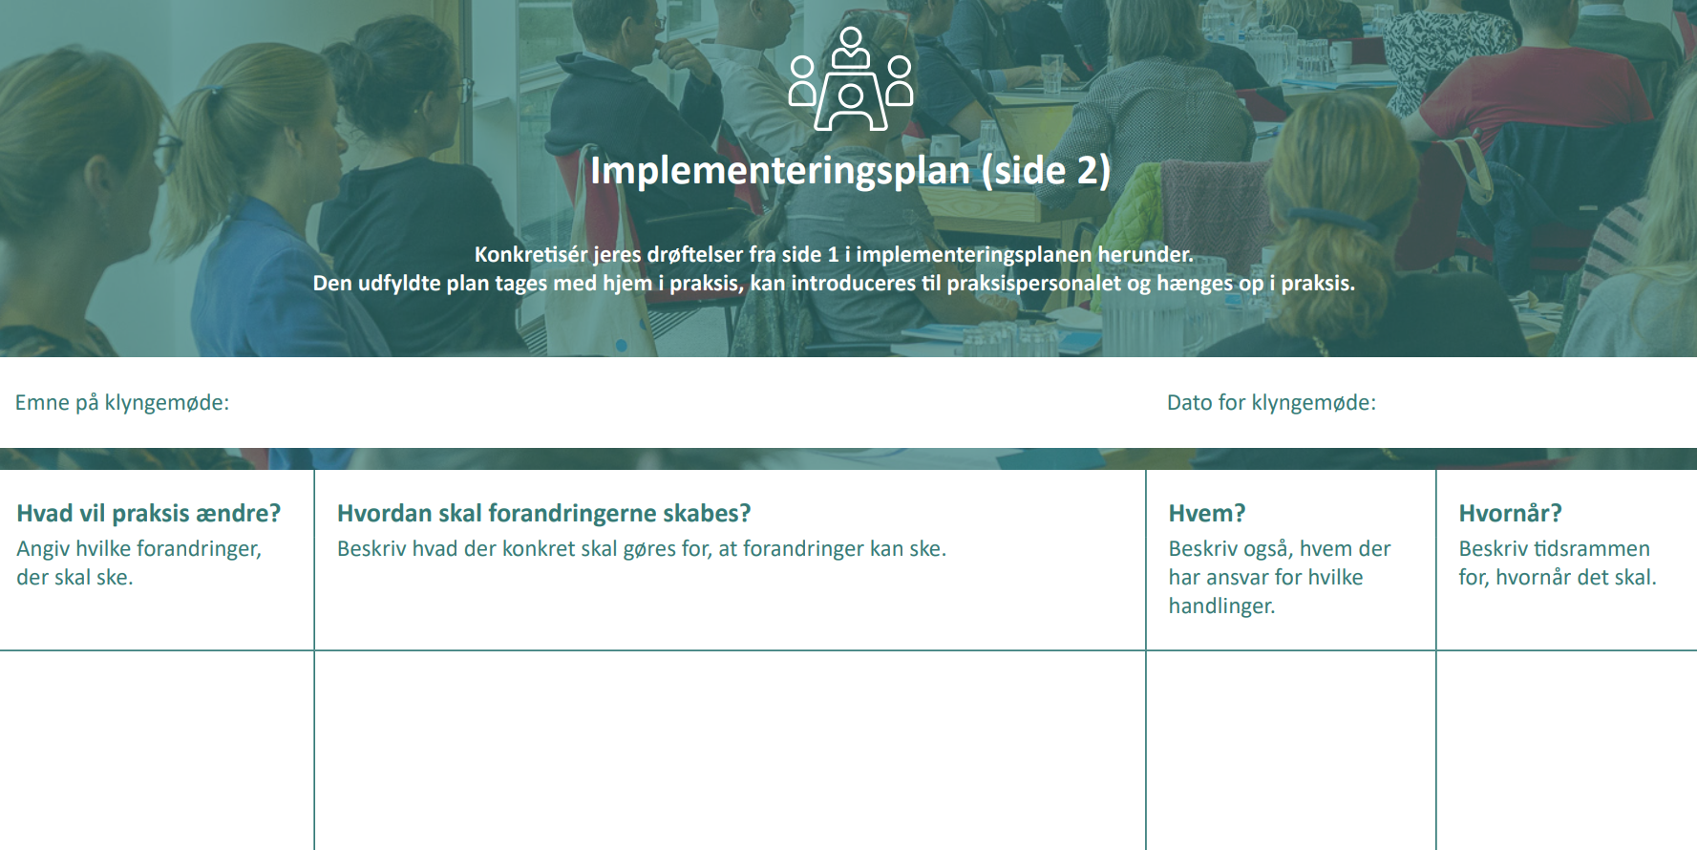
Udfyld implementeringsplanen (20 min.) Er der potentiale for forandringer?
Udfyld planen på baggrund af det, I har hørt og drøftet på mødet i dag
Er der noget, I vil ændre i praksis?
Beskriv hvordan, hvem og hvornår ændringerne skal ske.
Notes:
Forslag til, hvad du kan sige:
De næste 20 min. skal I udfylde implementeringsplanen på baggrund af det, I har hørt og drøftet i blok 1, 2 og i senest, da I så jeres egne praksisdata.
Beskriv hvordan, hvem og hvornår forandringerne skal ske.

Slide 28
Plenum gennemgang (15 min.)
Hvad har I talt om i grupperne?
Hvilke tiltag er det vigtigst og lettest at gennemføre?
Hvordan kan det ske?
Er der retningslinjer/fraser/andet materiale, der kan deles i gruppen?
Hvad vil I tage med hjem til jeres praksis?
Notes:
Forklaring til slide:
De næste 15 min. af mødet bruges i plenum på at høre, hvad grupperne har talt om.
Bed et par af grupperne/praksis fortælle, hvad de har svaret til de 3 spørgsmål: Hvad har de talt om, og hvordan de vil tage dagens pointer med hjem, og hvad der kan ændres i deres praksis?
Den udfyldte plan tages med hjem i praksis, kan hænges op og introduceres til personalet fx på et personalemøde.

Slide 29
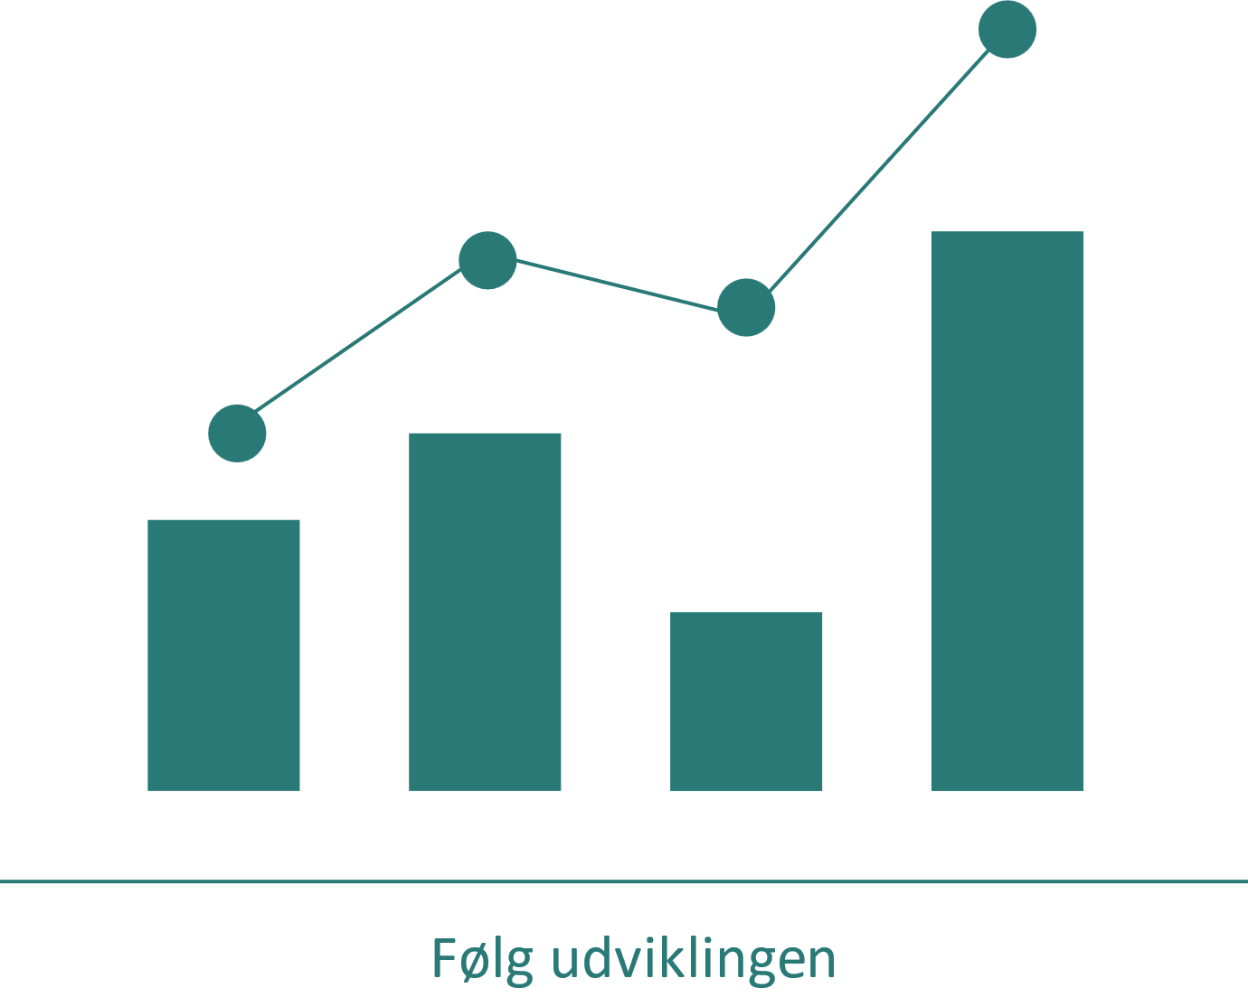
Opsamling og opfølgning (5 min.)
Hvordan skal vi følge op på dagens møde?
Det kan fx gøres ved at fastsætte dato for en opfølgende opgørelse/datatræk. Det giver mulighed for at se eventuelle forandringer.
Notes:
Forklaring til slide:
En vigtigt del af klyngearbejdet er, at der følges op på de emner, I har gennemgået i klyngen. Derfor er det oplagt, at der er et fast punkt på mødet, hvor der følges op på om der er sket en ændring siden, I sidst havde emnet på dagsordenen.
At skabe forandringer vil tage tid – og det varierer fra emne til emne, hvornår opfølgningen er relevant. KiAP anbefaler for denne pakke, at der følges op efter 6 til 12 måneder.
Afslutningsvist på mødet kan I i fællesskab beslutte, hvordan I vil følge op på emnet – fx ved at få foretaget et nyt datatræk, der sammenlignes med det fra mødet i dag. Måske er der bestemte pointer fra dagens emne, som, klyngen vurderer, det er vigtigere at arbejde med end andre?

Slide 30
KGE-moduler Implementering i praksis
PLO-E har følgende KGE-moduler om urinvejsinfektioner
• Komplicerede urinvejsinfektioner hos voksne samt ledsageproblematikker og differentialdiagnostiske overvejelser til disse tilstande.
• Ukomplicerede Urinvejsinfektioner, der bl.a. omhandler
At kvalitetssikre det diagnostiske grundlag for urinvejsinfektioner.
Hvad er rationelt antibiotikavalg? Og hvornår kan det være relevant med forebyggende behandling.
Kommunikation og samarbejde med plejehjem.
Notes:
Forklaring til slide:
PLO-E har to KGE-moduler, der giver klyngens medlemmer mulighed for at arbejde videre med emnet urinvejsinfektioner. Du kan henvise til disse, for at give deltagerne mulighed for at arbejde yderligere med emnet og sikre implementeringen af pointer fra dagens møde.

Slide 31
TAK FOR I DAG

